Slide 1

Constraint Satisfaction Problems (CSP)
计算机科学与技术学院
吉林大学 李占山
符号计算与知识工程教育部重点实验室

Slide 2
目录
问题提出与基础理论知识
CSP求解算法
约束求解器使用的Demo
约束的应用

Slide 3
问题提出与基础理论知识
问题提出与定义
若干约束类型

Slide 4
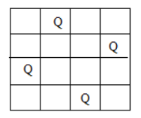
【引例】四皇后问题:在一个国际象棋中的棋盘上放置4个皇后,为了使其中的任何2个皇后都不能相互”攻击”，希望寻求4个皇后的安全放置位置.
不攻击:相当于要求任意两个皇后不能在同一行、同一列或同一斜线上.

Slide 5
x1
x2
x3
x4
1
Q
2
Q
抽象为约束满足问题
3
Q
4
Q
四皇后问题

Slide 6
CSP定义：
一个约束满足问题CSP（Constraint Satisfaction Problem） 可以定义为一个三元组（X, D, C），其中，X为变量的有限集合，D为论域的集合，C为约束的有限集合。
每一个论域D(x_{i}) ∈ D表示变量x_{i}的当前论域，即，x_{i}的有效值的集合。
每一个约束c∈C包括了一个X的子集，称为c的范围，记作：scp(c)。
每个约束和一个关系相关，记作rel(c)，这个关系详细表明了scp(c)的变量的值之间的哪些组合是被这个约束允许的。

Slide 7
约束的表示方法：
（1）内涵式表示方法：采用谓词表达式隐式表示，如:
x > y, x+y=10
（2）外延式表示方法：将各个可能的组合显示列出来，如：对于bool型变量x,y,若Cxy={(x,y)|(x y)=true},用外延式表示如下：
Cxy={(false,true),(true,false),(true,true)}

Slide 8
四皇后问题：
x₁ x₂ x₃ x₄
论域 X={x₁, x₂, x₃, x₄}
变量域 D(x_{i})={1, 2, 3, 4}
断言式约束 alldifferent(x_{i}, x_{j}) && |x_{i} - x_{j}|≠|i-j|

Slide 9
四皇后问题：
x₁ x₂ x₃ x₄
约束集 C = {c1, c2, c3, c4, c5, c6}
其中scp(c1)={x1, x2}，scp(c2)={x1, x3}，scp(c3)={x1, x4}，
scp(c4)={x2, x3}，scp(c5)={x2, x4}，scp(c6)={x3, x4}
rel(c₁)，rel(c₄)和rel(c₆)包含6个元组，它们的元组集都等于{(1,3), (1,4), (2,4), (3,1), (4,1), (4,2)}。
rel(c₂)和rel(c₅)包含8个元组，它们的元组集都等于{(1,2), (1,4), (2,3), (3,4), (2,1), (3,2), (4,3), (4,1)}。
rel(c₃)包含10个元组，它的元组集是{(1,2), (1,3), (2,3), (2,4), (3,4), (2,1), (3,1), (3,2), (4,2), (4,3)}。

Slide 10
CSP中的解
约束满足问题的解：对约束网络中，对所有变量的一组赋值满足网络中的所有约束。
例如：变量集:{x,y,z,w}
论域集:
D(x)={1,2,3,4},D(y)={1,2,3,4}
D(z)={1,2,3,4},D(w)={1,2,3,4}
约束集：{Cxy,Cyz,Czw,Cwx}
Cxy={(x,y)|x不等于y}
Cyz={(y,z)|y不等于z}
Czw={(z,w)|z不等于w}
Cwx={(w,x)|w不等于x}
（x=1,y=2,z=3,w=4）为该问题的一个解。

Slide 11
有人会问：弄了半天，CSP就是为了解四皇后问题，这种简单的小问题写个递归的小算法就能解。

Slide 12
答：实际上，当n皇后问题的n变大时，递归算法可能会内存溢出，朴素搜索算法速度会很慢，
而CSP的方法求解则省时间省空间。

Slide 13
有人又会问：弄了半天，CSP就是为了这种n皇后问题啊，没什么作用。

Slide 14
答：CSP能做到的事情远远不止这些。

Slide 15
CSP的特性之一就是允许众多约束类型同时存在与一个实例中。

Slide 16
现需要提出一个高校排课方案：
1.要求每个班级都有教室可用
2.尽量保证每个人上一节课和下一节课的教室很近。
3.要求每个人的课程均匀，不出现每周只有几天有课。
4.尽量少安排晚上的课。
5.各个学院尽量在自己的学院楼上专业课。
6.难度大的课程和难度小的课程交错分布。
7.需要朗读的课程尽量安排在楼层的角落。
要求随时可能增加，如果使用传统的定制程序排课，可能会出现新的需求和
已经完成的系统冲突的情况。
但是CSP模型刚好相反，它是允许随时添加各种需求的。
因为CSP允许不同种类的约束同时存在于一个系统中。

Slide 17
CSP常用的约束：
𝚊𝚕𝚕𝚍𝚒𝚏𝚏𝚎𝚛𝚎𝚗𝚝(X)
Enforce all variables of the collection X to take distinct values.

Slide 18
CSP常用的约束：
𝚊𝚕𝚕equal(X)
Enforce all variables of the collection X to take the same value.

Slide 19
CSP常用的约束：
𝚊𝚝𝚕𝚎𝚊𝚜𝚝(𝙽,X,value)
At least 𝙽 variables of the 𝚅𝙰𝚁𝙸𝙰𝙱𝙻𝙴𝚂 collection are assigned value 𝚅𝙰𝙻𝚄𝙴.

Slide 20
CSP常用的约束：
regular(X,DFA)
要求X组成的序列被自动机接收。

Slide 21
CSP常用的约束：
table(X,rel(X))
要求X的取值属于rel(X)中的某个tuple

Slide 22
CSP常用的约束：
Arithmetic(X,op,C)
要求X经过 加 减 乘 除 取余等运算以后 等于、不等于、大于、小于某个常数C。

Slide 23

约束种类繁多，每种约束都要求其scope某种关系，并且有自己独特的相容性推理算法。

Slide 24


Slide 25


Slide 26
CSP求解算法
CSP求解的回溯方法架构
相容性推理
局部搜索

Slide 27
CSP是一个NP难的，一般这类NP问题的求解方法就是搜索。
求解一个CSP的目的是证明无解或者给出至少一个解。

Slide 28
CSP搜索有四大重要的组成部分，分别是分支，回溯，传播和学习。
其中分支和回溯是本章节要讨论的重点。

Slide 29
CSP求解的回溯方法架构
回溯搜索与深度优先搜索概念上非常相似： 但是在DFS中，我们假定通过应用所有可能的操作将节点添加到边缘来扩展节点（然后，如果需要，这些节点将位于边缘上，准备进一步扩展） 回溯搜索仅需执行一个操作即可生成一个后继节点，然后继续向下操作（然后，如果需要，随后返回该节点，将检查是否可以生成其他任何后继节点。

Slide 30
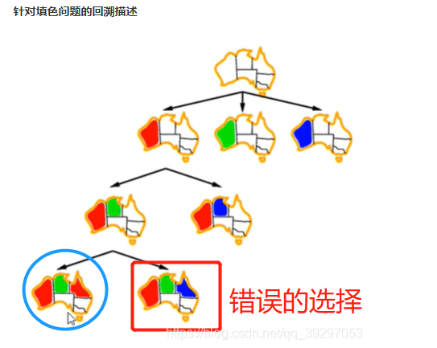
如图，对版图随机挑选一个州进行随机着色，当程序走到图中最下层时出现一个问题，如果程序选择红色框起来的选项，那么在对中下部分的州，进行下一层的着色时发现，没有哪一种颜色可以符合两个州郡之间颜色不一样这一约束的。

Slide 31
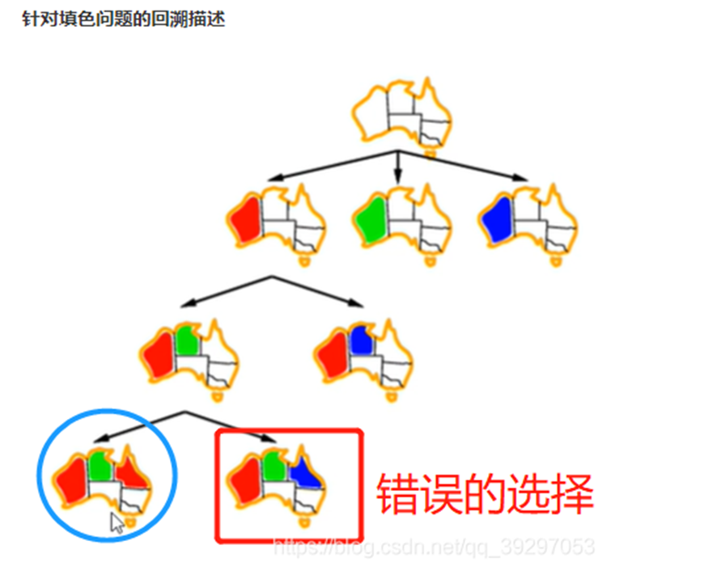
这时程序将返回到红色框圈起来的这一步，并选择与其在同一层的蓝色圆圈的选择，这一当尝试选择失败，返回上一级，对上一级重新做选择的操作成为回溯操作。

Slide 32
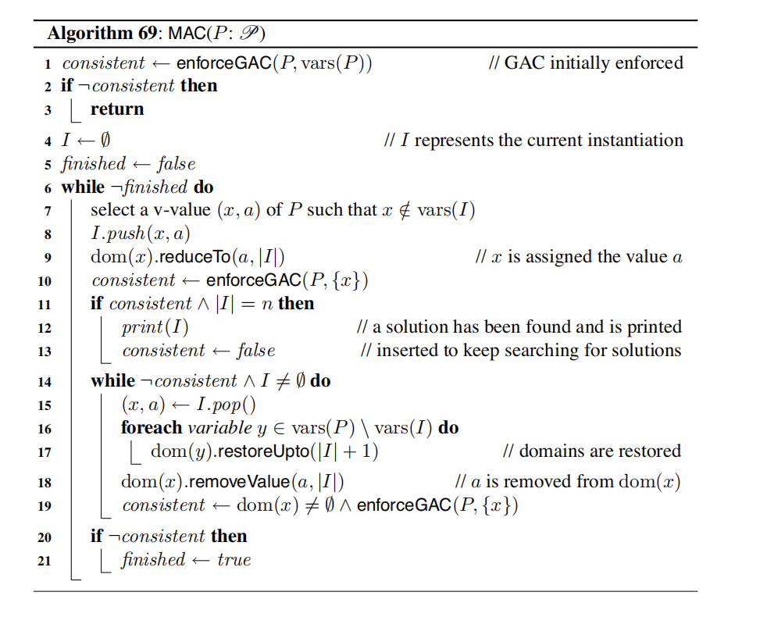

Slide 33
整体思路是：
1.初始对所有变量传播，删除各个论域中不可能构成解的值。
2.如果不相容（有论域被删空）则证明无解。
3.选择一个变量赋值。
4.如果全部变量被成功赋值，则结束。
5.用该变量传播。
6.如果不相容，则回溯。
7.如果相容，重复第3步。

Slide 34
传播过程会维持一个队列，存储那些发生过变化的变量和值，
在维持相容性的过程中，会不断往队列中添加值。反复读取队列，
直到队列为空。此时称整个CN是相容的。

Slide 35
箭头部分可替换为其它相容性

Slide 36
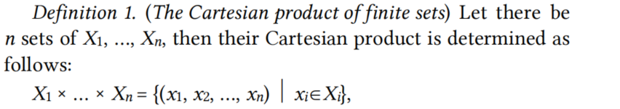
相容性推理
表约束

Slide 37
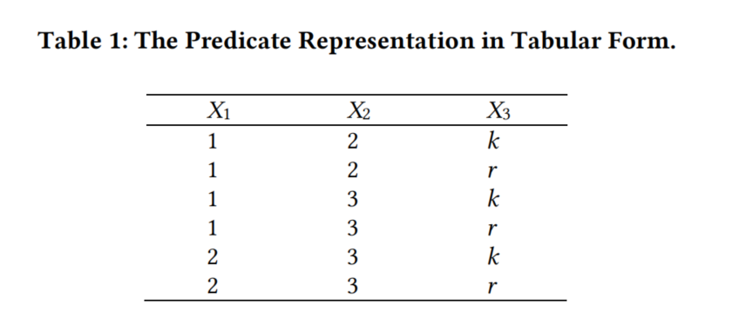
表约束
For instance, predicate (X1 < X2) ∧ (X3 ≠ t), where variable domains X1 and X2 are equal to a set {1, 2, 3} and the domain of variable X3 is a set {t, k, r}, can be described by Table 1.

Slide 38
表约束显示地列举了scope中变量的各种取值可能的赋值，每一组赋值被称为一个tuple。
表约束淡化了约束关系，而只考虑取值，这就令表约束具有很强的关系表达能力，各类约束
都能表达。有关表约束的研究非常多且成果丰硕。

Slide 39
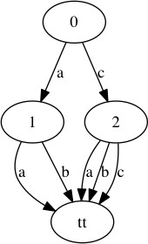
表约束： Multi-Decision Diagrams(MDD)
MDD维持表约束的相容性是一种基于图的算法。
An MDD representing the tuple set:
{(a, a),(a, b), (c, a), (c, b), (c, c)}

Slide 40
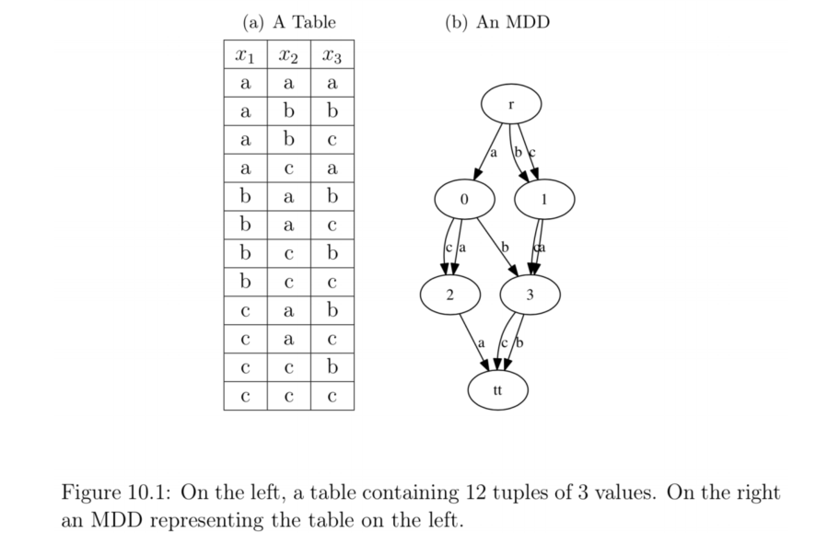

Slide 41
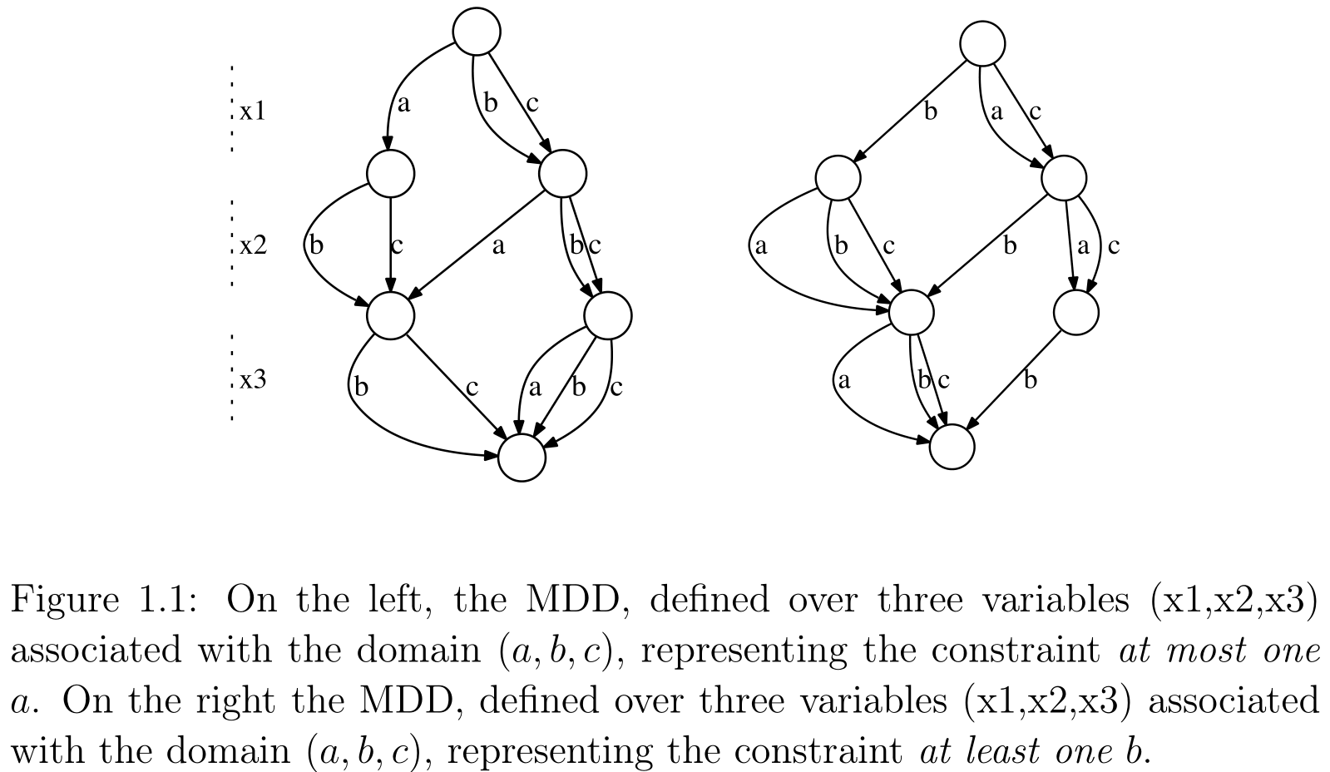
左边是每个元组的变量只能出现一个a
右边是每个元组最少出现一个b

Slide 42
创建：MDD允许构建许多现有问题，而无需枚举所有解决方案。 在对包含大量解决方案，许多值和变量的子问题进行建模时，这非常有用。
削减：MDD具有强大的压缩力。 例如，它们允许使用具有略多于600,000弧度的MDD来模拟具有10^90个解决方案的复杂子问题（基于超过一百个变量）。
组合：最后，MDD最基本的方面之一是它们易于组合的能力。 它们提供了一种有效的方法来组合难以实现的约束。 这允许通过为子问题构建MDD并将它们组合来解决许多问题。 这就是为什么我们要关注如何有效地使用MDD来解决问题的原因。

Slide 43
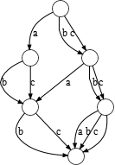
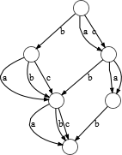
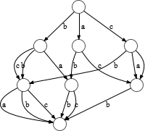
Combination
∩
=

Slide 44
Reduction
Two nodes u and v are equivalent, denoted by u ≡ v, if:
|ω⁺(u)| = |ω⁺(v)| ∧ ∀(u, w, a) ∈ ω⁺(u), ∃(v, w, a) ∈ ω⁺(v)
Nodes that have the same outgoing arcs can be easily merged. This is done by redirecting all incoming arcs of all the nodes to only one, and then removing the ones that do not have any more incoming arcs.

Slide 45
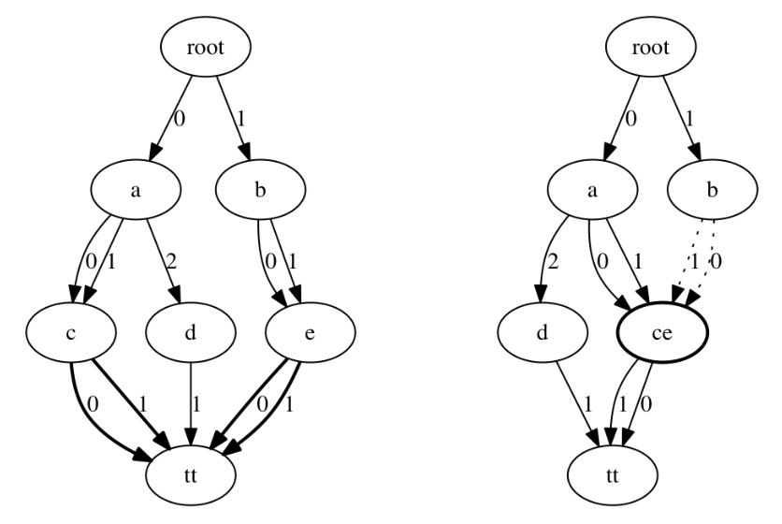
reduced

Slide 46
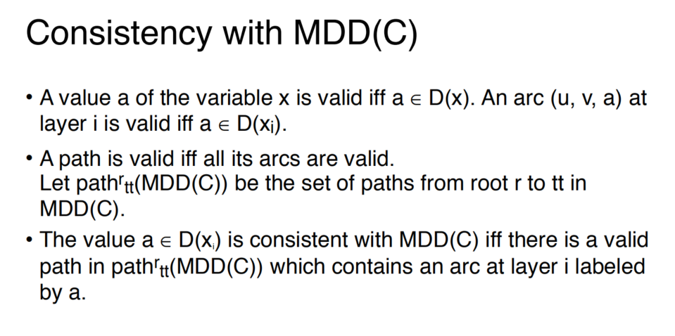

Slide 47
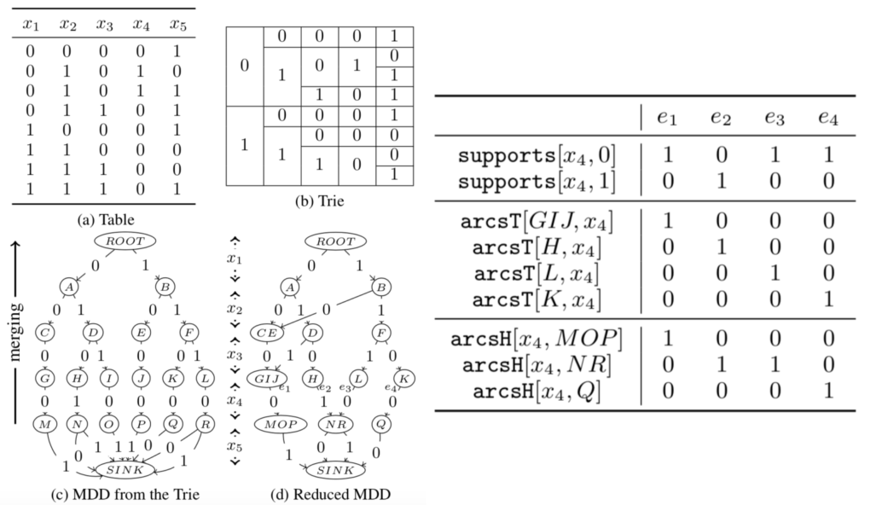

Slide 48
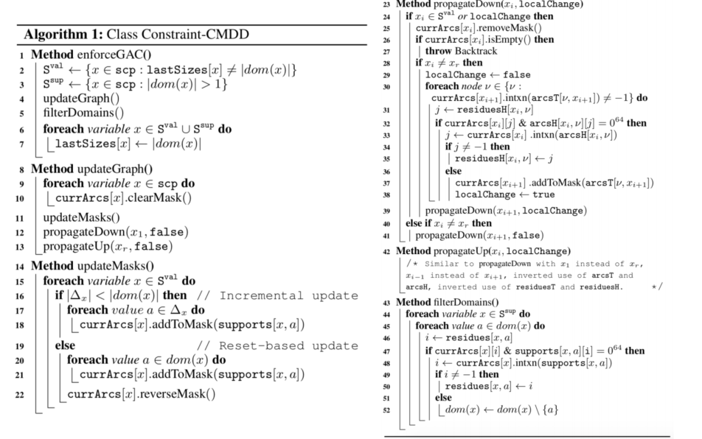

Slide 49
表约束：Compact Table(CT)
CT是目前求解表约束的最佳方法之一，它通过比特化的编码，将每个table存储在若干个
比特向量中，通过每次删除值直接确定哪些元组是无效的。通过有效的元组确定scope中
的哪些变量的domain发生了变化。

Slide 50
RSparseBitSet
words: array of rlong // words.length = p
index: array of int // index.length = p
limit: rint
mask: array of long
clearMask()
reverseMask()
addToMask(m: array of long)
intersectWithMask()
intersectIndex(m: array of long)

Slide 51
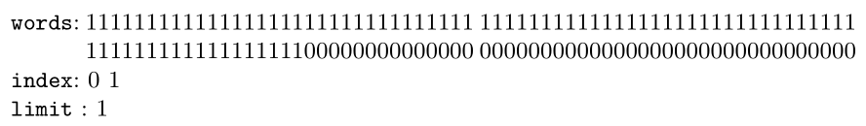
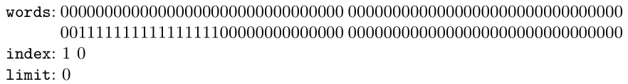

Slide 52
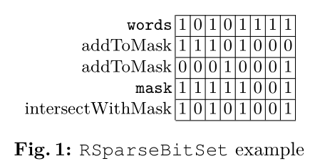

Slide 53
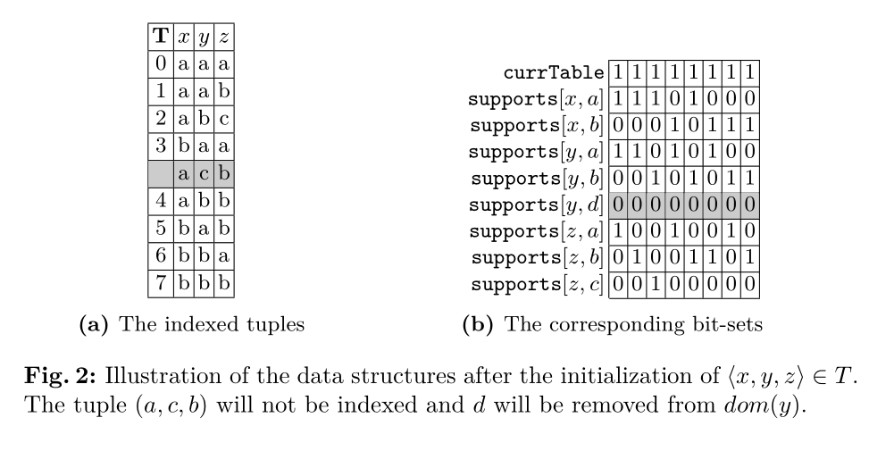

Slide 54
ConstraintCT
1 scp: array of variables // Scope
2 currTable: RSparseBitSet // Current table
3 S^{val} , S^{sup} // Temporary sets of variables
4 lastSizes // lastSizes[x] is the last size of the domain of x
5 supports // supports[x,a] is the bit-set of supports for (x, a)
6 residues // residues[x,a] is the last found support for (x, a)

Slide 55
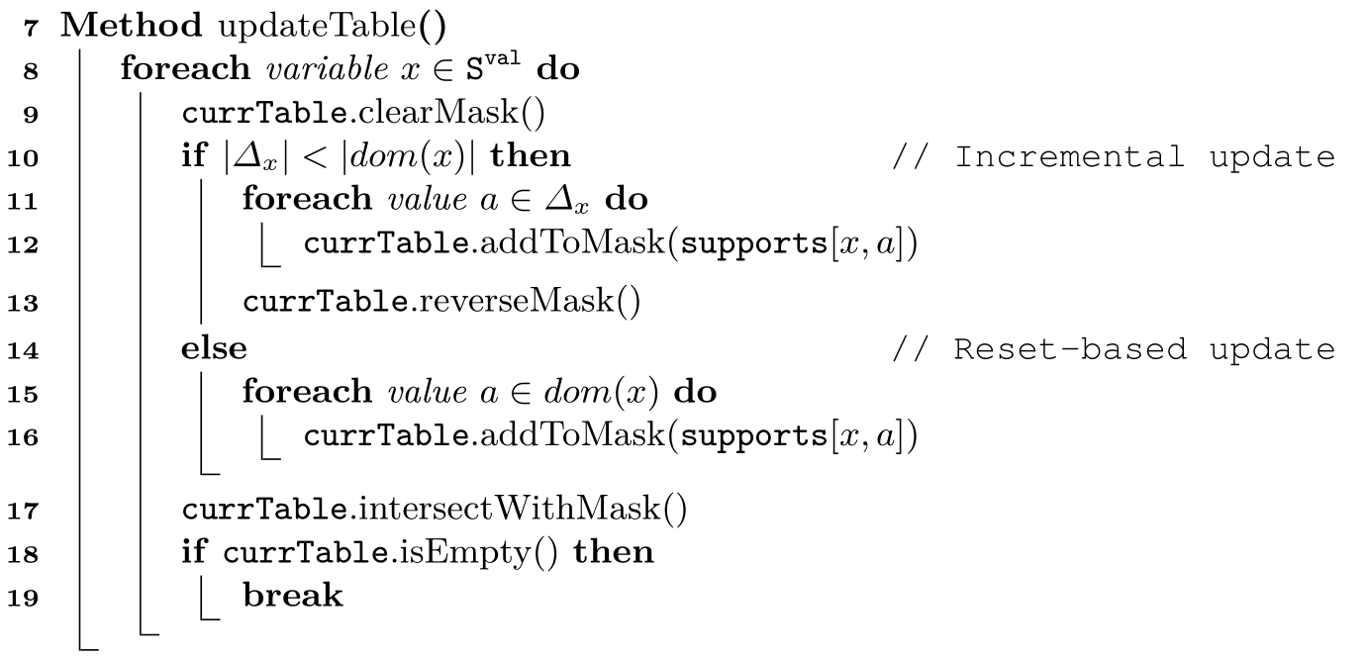

Slide 56
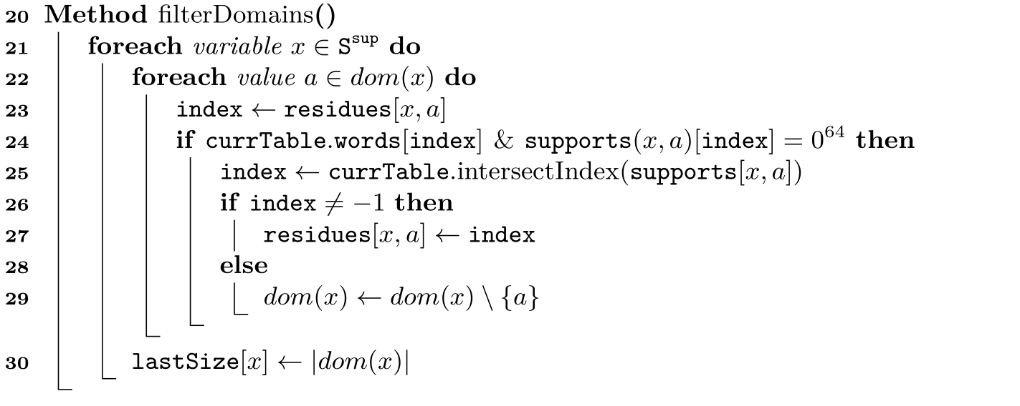

Slide 57
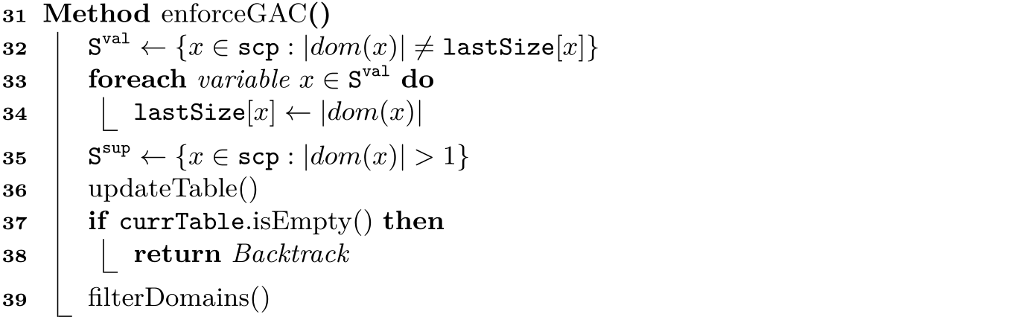

Slide 58
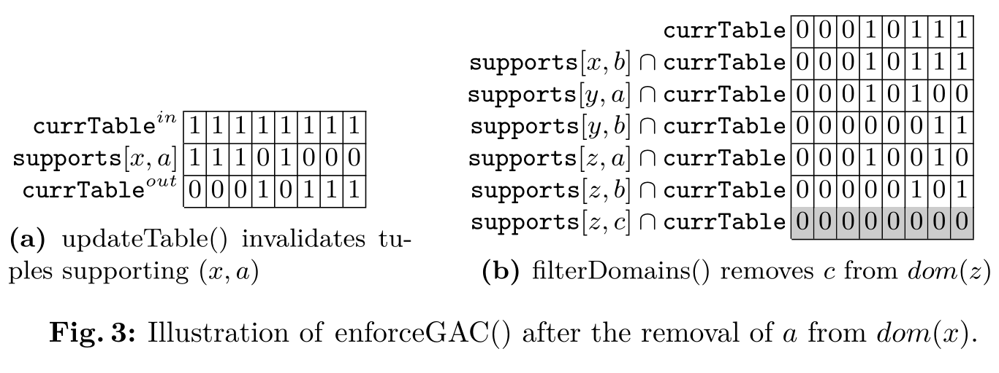

Slide 59
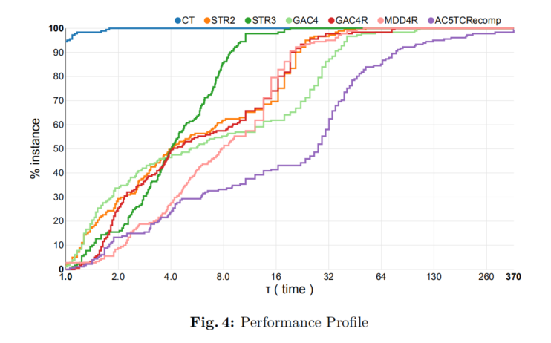
CT的求解效率极高。

Slide 60
相容性推理
正则约束
正则约束限定了一个变量序列的模式，在很多领域，如排版问题，匹配问题等领域非常有用

Slide 61
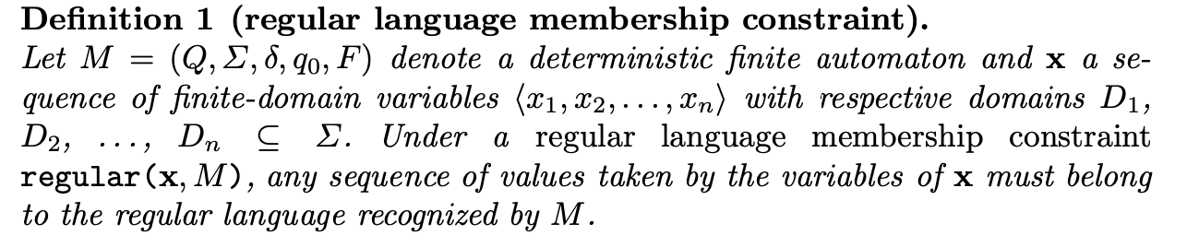
a regular constraint is a global constraint on a fixed-length se-quence of finite-domain
variables requiring that the corresponding sequence of values taken by these variables
belong to a given regular language.

Slide 62
一个DFA有有穷个状态（state），主要分为三种状态：
初始状态（initial state）：自动机开始的状态,只有一个；
终止状态（final state）：一个DFA至少有一个终止状态；
中间状态。
DFA的定义：（共5部分）
A = ( Σ, S, s0, F, N )
Σ: 输入字母表（alphabet），是一个输入字符的集合。
S：状态的集合
s0： 初始状态
F：终止状态集合 F ⊆ S
N：转换公式 N:S×Σ → S

Slide 63
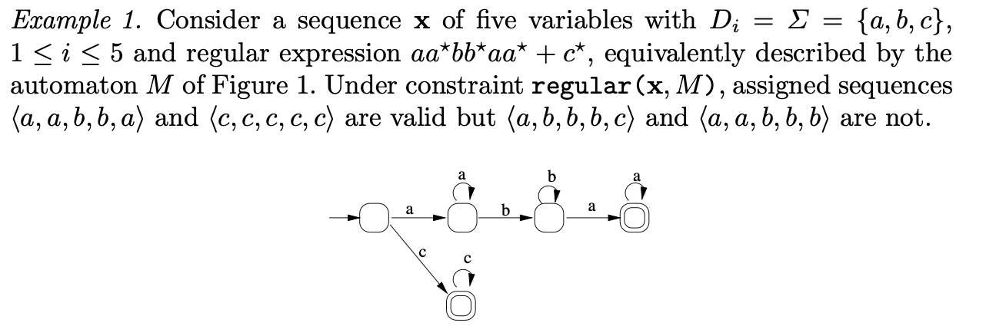

Slide 64
The Consistency Algorithm
相容性算法的整体思路是删除不可能形成support的值。
如果使用计算全部support的方式，会造成组合爆炸。

Slide 65
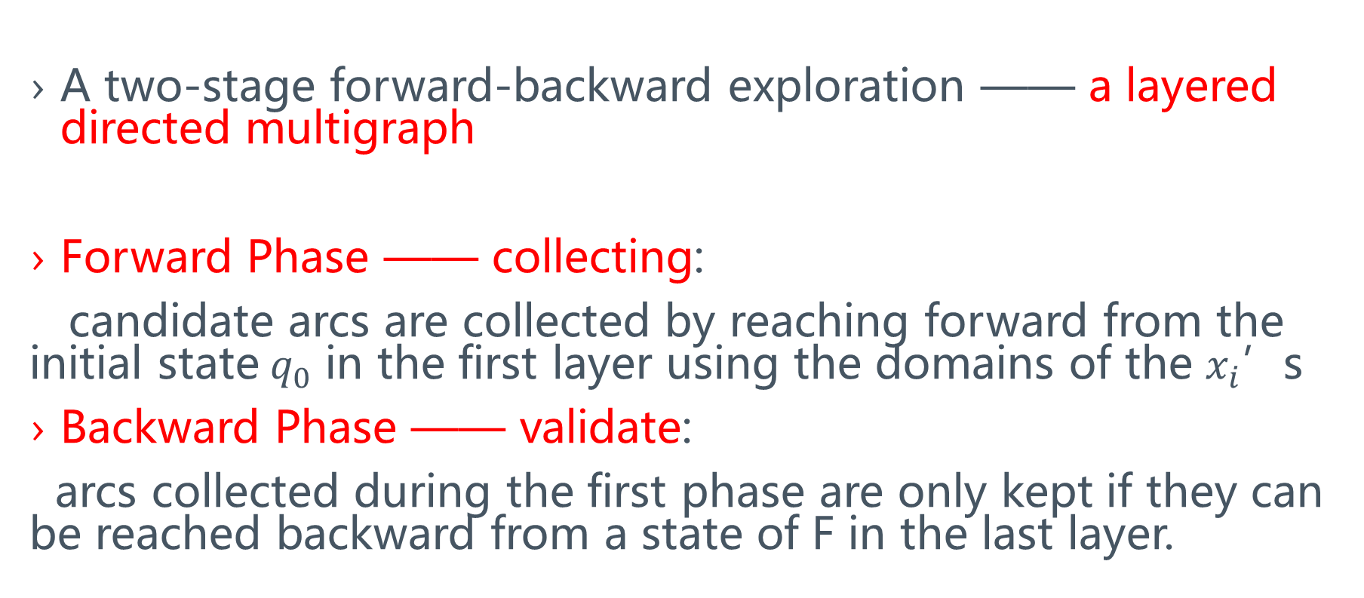
GAC Algorithm —— Thoughts
A two-stage forward-backward exploration —— a layered directed multigraph
Forward Phase —— collecting:
candidate arcs are collected by reaching forward from the initial state${ q}_{0}$ in the first layer using the domains of the $x_{i}$’s
Backward Phase —— validate:
arcs collected during the first phase are only kept if they can be reached backward from a state of F in the last layer.

Slide 66
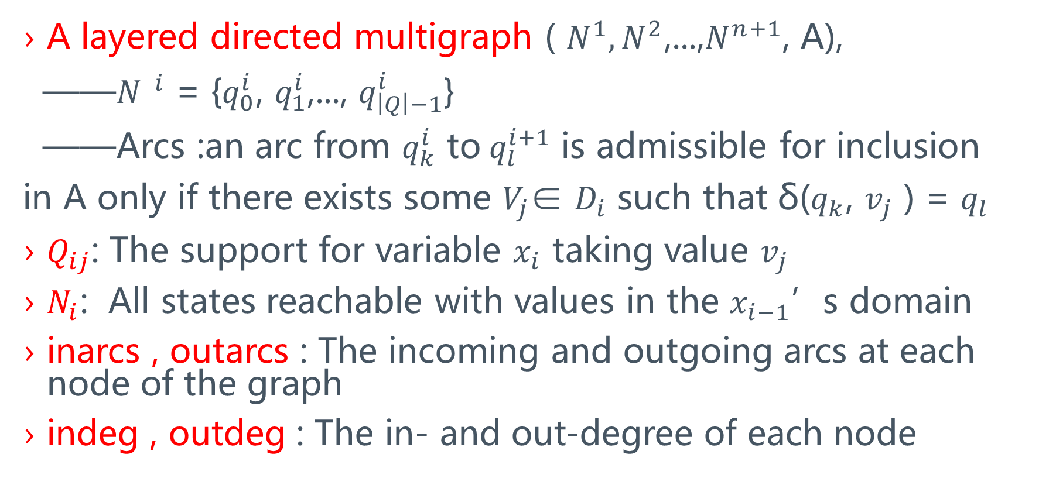
GAC Algorithm —— Data Structures
A layered directed multigraph ( $N^{1},N^{2}$,...,$N^{n+1}$, A),
——$N^{ i}$ = {$q_{0}^{i}$, $q_{1}^{i}$,..., $q_{\left|Q\right|−1}^{i}$}
——Arcs :an arc from $q_{k}^{i}$ to${ q}_{l}^{i+1}$ is admissible for inclusion
in A only if there exists some $V_{j}$∈ $D_{i}$ such that δ($q_{k}$, $v_{j}$ ) = $q_{l}$
$Q_{ij}$: The support for variable $x_{i}$ taking value $v_{j}$
$N_{i}$: All states reachable with values in the $x_{i−1}$’s domain
inarcs , outarcs : The incoming and outgoing arcs at each node of the graph
indeg , outdeg : The in- and out-degree of each node

Slide 67
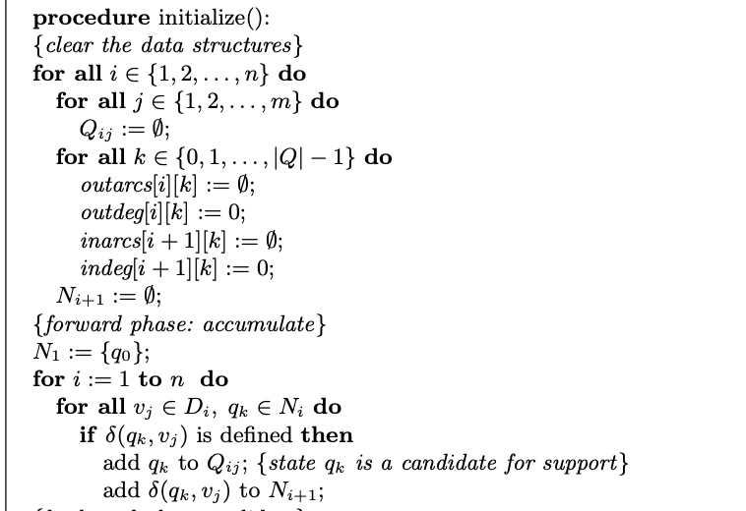
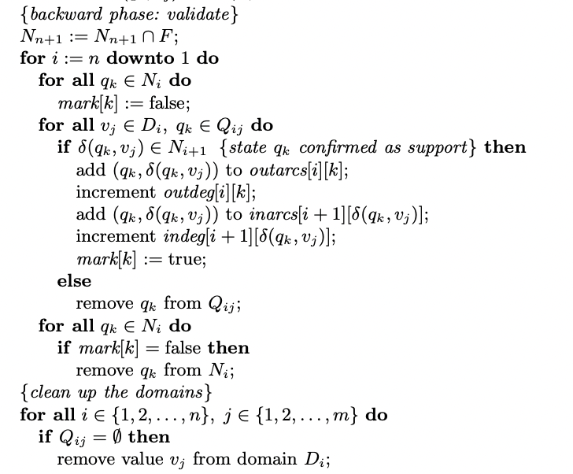

Slide 68
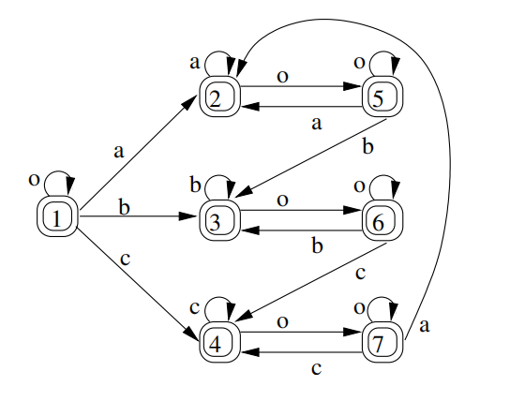
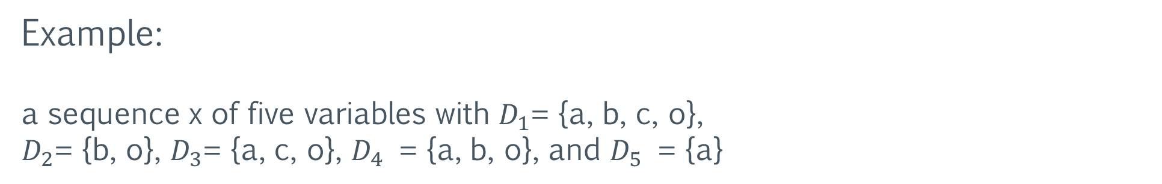
Example:
a sequence x of five variables with $D_{1}$= {a, b, c, o},
$D_{2}$= {b, o}, $D_{3}$= {a, c, o}, $D_{4}$ = {a, b, o}, and $D_{5}$ = {a}
DFA

Slide 69
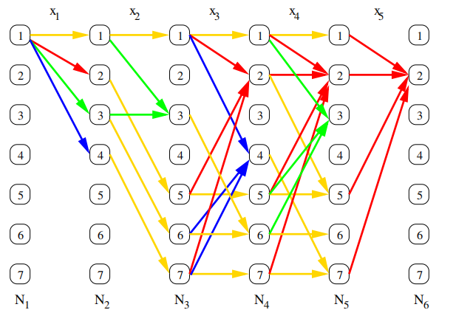
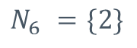
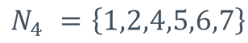
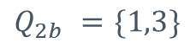
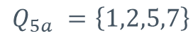
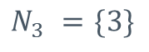
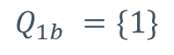
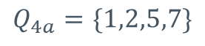
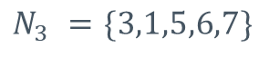
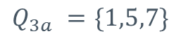
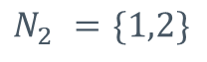
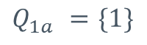
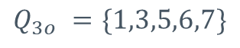
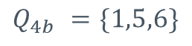
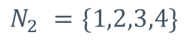
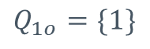
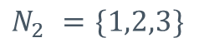







$N_{1}$ $=\{1\}$
$$Q_{1o}=\{1\}$$
$N_{2}$ $=\{1\}$
$Q_{1a}$ $=\{1\}$
$N_{2}$ $=\{1,2\}$
$Q_{1b}$ $=\{1\}$
$N_{2}$ $=\{1,2,3\}$
$Q_{1c}$ $=\{1\}$
$N_{2}$ $=\{1,2,3,4\}$
$Q_{2b}$ $=\{1,3\}$
$N_{3}$ $=\{3\}$
$Q_{2o}$ $=\{1,2,3,4\}$
$N_{3}$ $=\{3,1,5,6,7\}$
$Q_{3a}$ $=\{1,5,7\}$
$Q_{3c}$ $=\{1,6,7\}$
$N_{4}$ $=\left\{1,2,4,5,6,7\right\}$
$Q_{3o}$ $=\{1,3,5,6,7\}$
o:
a:
b:
c:
$$Q_{4a}=\{1,2,5,7\}$$
$Q_{4b}$ $=\{1,5,6\}$
$N_{5}$ $=\{1,2,3,5,6,7\}$
$Q_{4o}$ $=\left\{1,2,4,5,6,7\right\}$
$Q_{5a}$ $=\left\{1,2,5,7\right\}$
$N_{6}$ $=\{2\}$

Slide 70


Slide 71




Slide 72



Slide 73
相容性推理
allDifferent
如果一个约束c（x1,……,xn），对于任何i<j，都有xi≠xj，则c是一个全不同约束。可以用一个称作值图的图B(c)=(Xc,Dc,E)来表示一个全不同约束
当一个约束的变量的每一个值都可以扩展到约束的所有其他变量时，该约束被称为广义弧一致约束(GAC)。
为了实现全不同约束上的广义弧一致，首先要引入关于图论、二分图以及最大匹配等概念

Slide 74

二分图
二分图是图论中的一种特殊模型。称图G为一个为二分图，G=(V,E)的顶点V划分为两个交集为空的顶点集，并且任意边的两个端点都分属于两个集合。它可以被划分为两个部分，每个部分内的点互不相连。
二分图可以用B(U,V,E)表示，U, V是两个不相交的节点集合，E中的每条边都将U中的一个节点连接到V中的一个节点

Slide 75
一些重要概念：
匹配matching：匹配是一组没有共同节点的边。
匹配节点 matched node：如果节点连接到匹配中的一条边，则称为匹配节点;否则称为空闲节点。
最大匹配maximum matching：有着最大边数的匹配称为最大匹配。
交替路径 ：alternating path，从未匹配点出发，依次经过未匹配的边和已匹配的边，即为交替路，可以理解为路径在匹配中交替出现，进进出出（in and out of）
增广路径：增广路径是两端点为空闲节点的交替路径。如：3 -> 5 -> 1 -> 7 -> 4 -> 8
（应注意，交替路径和增广路径都是在匹配的基础上来的，不能脱离匹配讨论交替路径和增广路径）
二分图不止一个最大匹配，因此最大匹配不唯一，通常存在着一些具有相同大小的最大匹配
交替环：一个首尾相连的封闭的交替路径，
许可边：属于某些最大匹配的边
相对于允许边，冗余边为不出现在任何最大匹配中的边
许可点：被某些最大匹配覆盖的点

Slide 76

例：对于如图所示的二分图
加粗的黑实线代表匹配，同时六条匹配构成了一个最大匹配
节点7没有链接到匹配中的任何一条边，因此7为自由节点
（7,x6,6,x5,5）这条路径中的边在匹配中交替出现，则其为一个交替路径，且起点是一个自由节点
（1,x3,3,x2,2,x1,1）是一个首尾相连的封闭的交替路径，从1开始由1结束，是一个交替环

Slide 77
Regin的过滤算法
一个全不同约束是广义弧一致（GAC）的，当且仅当其值图中的每一条边，都属于某些能够覆盖二分图B(c)中Xc的匹配的集合。
因此问题的目的性很明确：为了实现广义弧一致，就必须去除值图中的冗余边， Regin基于特性1提出了他的过滤算法
特性1：
对于任意的最大匹配M，一条边是许可边，当且仅当它属于从自由节点开始的交替路径，或者属于交替环
Regin算法：
首先计算最大匹配，然后基于强连通分量SCC寻找起始于自由节点的交替路径、交替环——这是通过在一个残差图中寻找SCC进行的。在计算得到SCC之后，在残差图的各个独立的强连通分量之间未匹配的边即为冗余边，识别之后接下来就应将其去除
残差图的构建：
它是通过在原始的值图中加入一个虚拟节点以及|Dc|条边来获得的。残差图相比于原始值图加入了新元素，所以其总是比原始值图更庞大更复杂
：

Slide 78

如图所示为Regin方法的一个例子
1.首先计算最大匹配，如红色线所示
2.在值图的基础上，加入了一个虚拟节点t。Dc 中有五个元素{1，2，3，4，5}，因此加入了五条边，这样构成了残差图
3.计算SCC
4.计算完成后得到了5个SCC，在各个独立的SCC之间未匹配的边即为冗余边，如淡蓝色线所示

Slide 79
对应于从未出现在任何最大匹配中的变量值对——也就是冗余边，应被去除。在Regin的基础上，Zhang等人认为，工作的重点是如何高效地识别这些冗余边，这种识别首先是在值图中进行的，而并非需要先构建残差图
B(c)=(Xc,Dc,E)为全不同约束的值图（二分图）
在原始的二分图中只有两种点：变量Xc以及Xc可以取的值Dc
Zhang对二分图中的点进行了巧妙的进一步划分，将其分成了四种： A：二分图中的许可点构成的集合
Γ(A)：与A相连的点构成的集合。若约束满足问题存在解决，则所有的Xc节点都应是匹配节点（不能是空闲节点），所有的许可节点（A）只能出现于集合Dc中
这样二分图中的节点就有：A, Γ(A)，Dc-A，Xc-Γ(A)
特性2：
对于任意的最大匹配M，一个节点是许可节点，当且仅当其可以通过从空闲节点开始的交替路径达到。
利用特性2以及上面提到的节点分类，提出识别冗余边的定理：
对于任意一个最大匹配，一个未匹配的边emn是一条冗余边，当且仅当：
1.m∈Γ(A)且n∈Dc-A，或
2.m∈Xc-Γ(A),n∈Dc-A,且 emn不属于任何一个交替环

Slide 80

如图是对于求冗余边的一个具体的实例，具体过程为：
1.找出值图的最大匹配，用红色表示
2.节点5不与任何匹配相连，则节点5为自由节点
3.许可点是被某些最大匹配覆盖的点，3，4被e(x3,3),e(x4,4)覆盖， A={3,4}
4.A的相邻节点Γ(A)={x3,x4}
这样A, Γ(A),Xc-Γ(A),Dc-A四个集合都确定了
5.首先可以确定m∈Γ(A)且n∈Dc-A的边emn为冗余边，共四条,分别是：e(x3,1),e(x3,2),e(x4,1),e(x4,2)，将这四条边从值图中去除
6. 再确定m∈Xc-Γ(A),n∈Dc-A的不属于交替循环的未匹配边为冗余边，只有1个，为e(x2,1)，将其从值图中去掉除掉，这样就得到了图中filtering之后的右图

Slide 81


基于定理，可以将冗余边分成两种：
在集合Γ(A)和集合Dc-A之间的边是第一类冗余边，在刚才的例子中e(x3,1),e(x3,2),e(x4,1),e(x4,2)就是第一类冗余边，其在得到许可点的集合之后就能很容易地被求得。
除了第一类冗余边的所有冗余边为第二类冗余边
而许可点的则是在性质2的基础上通过寻找最大匹配而获得的
以匈牙利算法为例介绍求最大匹配算法的基本思想——迭代地寻找对应于当前现有的匹配M的增广路径，并导出一个比M更大的匹配M’……当再也无法找到新的增广路径的时候，最大匹配就确定了
这里用六个节点构成的二分图来说明上述过程的一次迭代过程：
e24和e35构成一个匹配M，如图左，图中匹配边用黑色表示，未匹配边用红色表示,（1,4,2,5,3,6）是一个交替路径，两端1,6不和匹配M中的边相关联，因此（1,4,2,5,3,6）也是一条增广路径
获得一个更大匹配的方法是对原匹配M进行取反操作：未匹配的边变为已匹配的边，已匹配的边变为未匹配的边，这样的得到的匹配M’如图右所示，再讲M’赋给M进入下一次迭代
M
M’

Slide 82
在最大匹配算法的最后一步就可以得到所有许可点集合A及其相邻点集合Γ(A)，这样一来第一类冗余边就得到了。
接下来是第二类冗余边的求解，仅需在比原先二分图规模更小的子图B’(Xc-Γ(A), Dc-A, E’)中寻找强连通分量，其中E‘包含于E，是连接点集Xc-Γ(A)和Dc-A的边的集合
Zhang提出的快速算法和Regin算法的不同在于，除了第一类冗余边的快速识别大大加提高了效率之外，在求解SCC时，Regin算法是在残差图上进行的，原二分图其实是残差图的一个子图，而Zhang算法是在原二分图的一个子图上进行的，问题的规模大大减小了，从另一个角度提高了效率
根据以上定理及其证明，给出针对全不同约束值图的过滤算法

Slide 83

全不同约束广义弧一致性的快速算法：

Slide 84
算法可以分成两部分：第一部分为最大匹配的求解和第一类冗余边的去除，第二部分是在原始二分图的子图上求解强连通分量SCC和第二类冗余边的去除
输入是原始的值图B和初始匹配M，这个匹配中的边数可以很小，在算法中可以通过迭代地寻找当前匹配的增广路径来扩展当前匹配M，扩展的方法具体来说是上一页中的匹配边和未匹配边的取反操作，扩展后得到的匹配为M‘
迭代的过程中随着匹配的扩展，会伴随着A和Γ(A)的更新，Γ(A)和Dc-A之间的边为第一类冗余边，应将其修剪
一次迭代结束后，用得到的扩展的匹配M’赋给M，然后进行下一次迭代，直到没有增广路径被发现，此时的匹配M就是最大匹配，若M的大小小于变量的个数，则存在某个变量没有找到解，不符合CSP问题的要求，返回false
第二类冗余边的求解和之前相同，只不过是在一个小的二分图上进行的

Slide 85

接下来从时间复杂度和实际性能两方面分析算法的性能
算法的第一部分，第1-11行，是求解图的最大匹配问题，匈牙利算法，时间复杂度为 O(|Xc||E|)，除此之外如果用另一种求解最大匹配的方法Hopcroft-Karp算法可以将复杂度降低到O（ $\sqrt{\text{|}\text{X}\text{c}\text{||}\text{E}|}$）
算法的第二部分，第12-13行在子图中求解SCC，复杂度为O(|Xc-Γ(A)|+|Dc-A|+|E’|)
既然和Regin的算法一样同样都要求SCC，因此在最坏情况下，两者的时间复杂度量级是相同的
但尽管如此，SCC的求解是在小的子图中进行的，实际的表现性能仍然优于原先的方法
从算法中也能看出，其重心在于第一部分，求一个最大匹配以及第一类冗余边的求解和剔除，最大匹配的求解可以和匈牙利算法或HK等其他算法相结合
Zhang提到，算法的改进主要就是来自于在求最大匹配过程中第一类冗余边的识别

Slide 86
相容性推理
各类常见的相容性
约束有不同的相容性可供选择，这些相容性有强有弱，强相容性删值能力更强但是需要更高的维护代价；
而弱相容性删值能力较弱，但是维护代价更低。

Slide 87
(Generalized) arc consistency ((G)AC)
Given a network P = (X, D, C), a constraint c∈C, and a variable x_{i}∈scp(c),
A value v_{i} ∈ D(x_{i}) is consistent with c in C iff there exists a valid tuple τ satisfying c such that v_{i} = τ[{x_{i}}]. Such a tuple is called a support for (x_{i}, v_{i}) on c.
The domain D is (generalized) arc consistent on c for x_{i} iff all the values in D(x_{i}) are consistent with c in C.
The network P is (generalized) arc consistent iff D is (generalized) arc consistent for all variables in X on all constraints in C.
The network P is arc inconsistent iff ∅ is the only domain tighter than D which is (generalized) arc consistent for all variables on all constraints.

Slide 88
Path Consistency
Let P be a constraint network.
A locally consistent instantiation {(x, a), (y, b)} on P (with x ≠ y) is path consistent, or PC-consistent, iff it is 2-length path-consistent, that is to say, iff there exists a value c in the domain of every third variable z of P such that{(x, a), (z, c)} and{(y, b), (z, c)} are both locally consistent; if {(x, a), (y, b)} is not path-consistent, it is said to be path-inconsistent or PC-inconsistent.
P is path-consistent iff every locally consistent instantiation {(x, a), (y, b)} on P is path-consistent.

Slide 89
Dual Consistency
Let P be a constraint network.
A locally consistent instantiation{(x, a),(y, b)} on P is dual-consistent, or DC-consistent, iff (y, b) ∈ GAC(P|_{x = a}) and (x, a) ∈ GAC(P|_{y = b}).
P is dual-consistent iff every locally consistent instantiation {(x, a), (y, b)} on P is dual-consistent.
DC is strictly stronger than PC. On binary constraint networks, DC is equivalent to PC

Slide 90
Conservative Dual Consistency
Let P be a constraint network.
A locally consistent instantiation {(x, a), (y, b)} on P is conservative dual consistent, or CDC-consistent, iff either not exist c ∈ cons(P) | scp(c)={x, y} or {(x, a), (y, b)} is dual-consistent.
P is conservative dual-consistent iff every locally consistent instantiation {(x, a), (y, b)} on P is conservative dual-consistent.
Let P such that vars(P) = {w, x, y, z} and cons(P) = {c_{wx}, c_{wz}, c_{xyz} }.
DC reviews all of the six possible distinct pairs of variables
CDC reviews only the two pairs (w, x) and (w, z).

Slide 91
Restricted path consistency
A binary normalized network P = (X, D, C) is restricted path consistent (RPC) iff it is arc consistent and for all x_{i} ∈ X, for all a∈ D(x_{i}), for all c_{ij} ∈ C such that (x_{i}, a) has a unique support {(x_{i}, a), (x_{j}, b)} on c_{ij}, for all x_{k} ∈ X linked to both x_{i} and x_{j} by a constraint, there exists c ∈ D(x_{k}) such that (a, c) ∈ c_{ik} and (b, c) ∈ c_{jk}.

Slide 92
Max-restricted Path Consistency
A v-value (x, a) of a constraint network P is max-restricted path-consistent, or MaxRPC-consistent, iff for every binary constraint c_{xy} of P involving x, there exists a locally consistent instantiation {(x, a), (y, b)} of scp(c_{xy}) = {x, y} such that for every additional variable z of P, there exists a value c ∈ D(z) guaranteeing that {(x, a), (z, c)} and {(y, b), (z, c)} are both locally consistent.

Slide 93
局部搜索
在SAT领域，局部搜索算法是相当火热的研究课题，如有名的GSAT，WalkSAT算法中。
当局部搜索应用于求解SAT问题时，通常是将SAT看成是一个判定问题。
其中的优化目标是找到一组可能的赋值方案，这组方案可以使当前SAT
实例中不满足的子句数目 达到最小。
当SAT局部搜索算法停止的时候，如果局部算法找到了一组可以使SAT
实例中不满足子句数目为0 的方案，那么算法 就会返回报告这个SAT
实例是满足的，并且返回这组赋值方案作为该实例的解。

Slide 94
在CSP领域，也有局部搜索的方法。
CSP问题的初始状态都要一个赋值，只不过这个赋值可能是不相容的，后续的函数一次改变一个变量取值。启发式选择最小冲突启发式，即选择会造成和其他变量的冲突最小的值。
最小冲突启发式:
随机的选择一个冲突变量，选择导致与其它变量呈现最小冲突的新值。

Slide 95


Slide 96
CSP的局部搜索：
1.必须百分百确认此CN是有解的。
2.问题规模相当大，且解的个数很多。如百万级的n皇后问题，只要赋值50次左右就能求解。
3.局部搜索算法不稳定，不适用于所有场景。

Slide 97
约束求解器使用Demo
使用MiniZinc建模
使用Choco求解器建模

Slide 98
早起建立CSP框架的学者有一个共识：
将CSP当作一个建模工具提供给用户，而不是将复杂的原理提供给用户。
方法是提供建模接口和建模方法，由用户自定义自己的解决方案。
这样的方法取得了很大的成功，随着CSP各类约束的完善和算法的改进，现在的CSP
求解器和建模语言都非常常见。常见的求解器有choco、ortools等，常见的建模语言有
Python、MiniZinc等。

Slide 99

MiniZinc
MiniZinc是一个建模语言
用来表示约束优化和决策问题
MiniZinc模型并不指定如何解决问题
MiniZinc为不同求解器设计了简单的接口
http://www.minizinc.org/

Slide 100

CSP问题举例
地图着色问题
每个州都用一个颜色表示出来
土地接壤的州的颜色不可相同

Slide 101

地图着色问题

Slide 102

命令行：
结果：

Slide 103
算术优化问题
校庆需要准备一些蛋糕，其中：
香蕉蛋糕需要250g自发面粉，2份香蕉泥，75g糖，100g黄油。
巧克力蛋糕需要200g自发面粉，75g可可粉，150g糖，150g黄油。
香蕉蛋糕：4美刀/个，巧克力蛋糕：4.5美刀/个
我们现有原料4000g自发面粉，6份香蕉泥，2000g糖，500g黄油，500g可可粉。
问题：每种蛋糕各生产多少个可以使我们收益最大？

Slide 104



Slide 105



Slide 106

MiniZinc模型基本结构
包含项目
声明变量
约束
求解类型
输出
此外还可以定义一些谓词，测试语句和分支搜索策略等

Slide 107




更复杂的一些问题模型
使用有限个元素为一块金属板上的温度建模（数组和集合）：
1. 将金属板分割成$w×h$矩阵
2. 拉普拉斯方程：金属板上每个格子的温度等于其相邻上下左右格子温度的平均值
3. 四个角温度为0，左右下3个边的温度为0，上边（不含两角）温度为100。

Slide 108



Slide 109

send more money（全局约束）
$send + more = money$

Slide 110


字谜(条件约束)
大方格内每行每列所填数据均不相同
小方格所填数字都不能相同

Slide 111


Slide 112
工作间问题
一组工作每个工作由一系列任务组成
这些任务在机器上完成
同一工作的一组任务必须按序进行
在一个机器上只能处理一个任务

Slide 113


Slide 114
谓词 （使复杂的约束用简单的方法表示）
全局约束
积累约束
表约束
正则约束

Slide 115


护士排班问题（DFA）
每个护士有三种班可以上：
白班(d), 夜班(n), 休息(o)
每四天必须有一个休息
每一轮（两个休息之间）不可连上三天夜班

Slide 116



Slide 117

使用Choco求解器建模

Slide 118


Slide 119

每个格子可以是黑色也可以是白色，
数字代表连续的黑色格子数，
如第一行的1，2代表此行有1一个
黑色和2个黑色格子分别连在一起。
第二列的4，3代表此列有4一个
黑色和3个黑色格子分别连在一起。

Slide 120


通过将整个puzzle转换为若干个正则约束求解。只要保证行和列都是一个自动机即可。

Slide 121

n皇后问题

Slide 122


sudoku

Slide 123
约束求解的应用
应用场景1
应用场景2
应用场景3
应用场景4

Slide 124
应用场景1：在产品配置方面的应用
重用配置设计
制造领域的产品设计中，当设计人员需要设计一个新产品时，常常存在一个某种程度上类似要设计的产品作为进行新的设计基础，因此设计过程常常是一个重用设计的过程。对已有设计的重用是开发新产品的一个好办法，因为重用意味着重用知识、设备等，因而重用设计可看作是一个减少成本提高效率的好办法。如果对一个品牌的新产品提出了新的功能需求，那么试图改造现有产品设计是要花费时间和成本的，因此如何减少再设计的时间和开发成本是一个值得研究的问题。

Slide 125
目前西方发达国家的许多制造行业，特别是汽车制造业的制造销售（如DaimlerChrysler 公司的 Mercedes-Benz 轿车）.中已经大量使用产品配置器，以提高企业满足客户产品定制需求的快速反应能力，从而提高企业的竞争能力。事实上，众多领域都存在配置问题，如制造领域（机器、计算机、家具）、网络（通讯、交通运输系统）、服务领域（金融业、旅游业）以及软件开发领域（ERP、CRM）等。据Forrester的研究报告显示1997年配置产品市值80亿美元，并预测2002年将达到3270亿美元，这必将进一步促进产品配置器的研究、开发与应用。国内的许多企业，如一汽集团、二汽集团、长春客车厂以及电讯制造商华为公司等大型企业，为了迎接国内外企业的挑战，也正在着手使用配置器以提高企业的快速反映能力。

Slide 126
我们通过配置工作机理示意图来看其研究内容
a
b
c
d
e
f
g
领域知识
（确定的组件、约束）
可使用的建模概念
建立广义产品模型
原型的合适规则
检验模型语法正确性
转换规则
生成知识库
用户需求
调用配置推理机计算有效配置
冲突解释
选取有效配置
产品变形注册

Slide 127
（1）产品配置的知识表示 在几乎所有的配置中都需要对研究对象进行知识表示，按照Stumptner的观点[7]配置问题的知识表示主要分为两类，一类称为面向表示的配置，另一类为面向任务的配置。面向表示的配置观点认为配置中的关键问题是为了表达问题领域的结构与属性，要寻找合适的表示方法。如果表示是说明性的，能够选择适当的推理机制搜索配置解。面向任务的配置观点认为配置的关键问题是正确识别要解决的子问题。问题的不同侧面实际上反映了不同的推理任务，使用全局策略决策来影响在问题的特定阶段产生哪个任务。面向任务的表示又常常规划到设计任务中去，因此本文主要描述面向表示的配置方法。作者目前研究的是基于图形知识表示与约束推理相结合的方法，其前景是比较好的。

Slide 128
（2）产品配置知识的维护 由于产品的不断升级换代以及产品本身的复杂性日益提高，使配置器知识库也相应的日益复杂和规模庞大，因此配置工具的使用者正在不断受到挑战：每当它不能够配置出有效产品，即配置过程失败时，找到问题的原因。实际上失败的原因或者是不正确的知识库或者是用户不合理的需求。因此，产品知识库的正确性检测是很有必要的。由Felfernig和Friedrich等人2004年发表在AI上的文章提出来的[5]基于模型推理的配置知识库检测。由Carsen和Kaiser等人2003年发表在AIEDAM上的文章提出的[6] SAT-checking技术的配置知识库检测。

Slide 129
(3)配置求解 前面描述的知识表示，从技术上看就是产品知识的建模，产品模型建立以后要提供给客户或销售人员使用，客户根据自己的喜好选择属性值或零部件，然后提交产品配置器进行推理求解，如果用户的要求是合理的，系统应该给出有效配置解。选装过程与电子商务过程是完全不同的：电子商务采购活动是用户选择售卖公司提供的产品，只要是可供选择的产品都可以购买。

Slide 130
配置问题的主要表示方法
一使用CSP进行配置表示
定义1令 X是一个参数集合{x₁,x₂,…,x_{n}},D是一个集合{D₁,D₂,…,D_{n}},其中D_{i}是参数x_{i}的值域.
定义2 参数集M⊆X上的关系R是M中参数值的允许组合集合.令M={x_{m1},x_{m2},…,x_{mk}},那么R⊆D_{m1}×D_{m2}×…D_{mk}.R限定了M中参数赋值的方式.
定义3 一个约束满足问题实例CSP是一个三元组(X,D,C),其中C={c₁,c₂,…,c_{m}}是约束集合.每一个约束c_{i}是一个二元有序对(S_{i},R_{i}),其中S_{i}⊆X是约束的范围而R_{i}是S_{i}中参数上的关系.
定义4 赋值(指派)是一个二元有序对(x_{i},v),其中x_{i}∈X而v∈D_{i}.赋值(xi,v)限定了x_{i}的值是v.一个部分赋值PA是对Y中所有参数的赋值集合,Y⊆X.当Y=X是部分赋值是完全的赋值.
符号PA_{|xs}意味着PA中元素限定为xs中参数,xs是参数集.同样,R|xs意味着R中元组限定为xs中参数,R是一个关系

Slide 131
定义5 令var(PA)={x|(x,v)∈PA}是被PA赋值的参数集合.val(PA)={v|(x,v)∈PA}是对var(PA)中参数的赋值集合.当PA_{|var(PA)∩Si}∈R_{|var(PA)∩Si}时一个部分赋值满足约束c_{i}.
定义6 当CA满足 C中所有约束时一个完全赋值CA是对CSP的解S.
例1 下面是一个CSP例子X={x₁,x₂x₃x₄,x₅},
D={(0,1,2),(0,1),(4,5),(0,1,3),(0,1,2)}
C={({x₁,x₂},{(0,1),(2,0)}),({x₂,x₃},{(0,4),(1,4)}),
({x₃,x₄,x₅},{(,3,0),(4,0,2),(5,3,2)}),({x₁,x₄},{(0,0),(0,1),(1,1),(0,3)})}.
{(x₁,0),(x₂,1),(x₃,4),(x₄,3),(x₅,0)}是一个解.
定义7 一个可定制产品规范是由产品中可使用的选装和那些选装做出选择的规则给定.给定可配置产品规范,配置问题 CP定义为对每一个可选装做出一个选择,使得所有规则被满足.

Slide 132
这里仅考虑静态配置问题,即可选装的个数与规则在整个配置过程中保持不变,而动态配置问题中,对可使用选装的某些选择可能增加新的选装和配置问题的约束规则,我们只描述静态配置问题.
例2 考虑通过选择颜色(black,white ,red,blue),尺码size(small,medium,large)和印制字母print(“men In black”-MIB,或”Save The Whale”-STW)来确定一件T-shirt.我们需要注意到有两个规则:If 我们选择印制字母MIB,then 颜色black也需要被选择,而 if我们选择small尺码,then STW字母不能选择因为large whale不适合small shirt.下面描述把T-shirt配置问题描述为一个CSP实例.X={x₁,x₂,x₃}表示颜色color,尺码size和印制字母print,参数值域是 D₁={black,white,red,blue],D₂={small,medium,largr},D₃={MIB,STW}.两个规则翻译成C={c₁,c₂},其中c₁≡(x₃=MIB)⇒(x₁=black)和
c₂≡(x₃=STW)⇒(x₂≠small),有|D₁|×|D₂|×|D₃|=24 个完全赋值,这些赋值中有7个是有效配置:

Slide 133
X={x1,x2,x3}
D={{black,white ,red,blue},{small,medium,large},{MIB,STW}
C={({x₁,x₃},{(black,MIB),(black,STW),(white,STW),(red,STW),
(blue,STW)}),({x₂,x₃},{(small,MIB),(medium,MIB),(medium,STW),
(large,MIB),(large,STW)})}.
解空间:(black,small,MIB), (black,large,STW), (red,large,STW),
(black,medium,MIB),(white,medium,STW),(blue,medium,STW),
(black,medium,STW),(white,large,STW), (blue,large,STW),
(black,large,MIB), (red,medium,STW)
定义8 配置器是一个工具,能够帮助用户根据给定的产品规范选择他/她喜好的有效产品,交互式配置器 IC是当用户进行选择时与其进行相互作用的配置器.

Slide 134
谢谢

